Slide 1
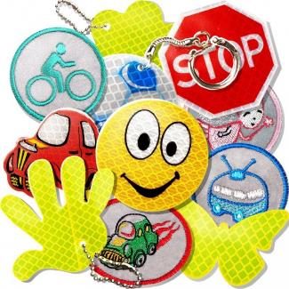
Муниципальное дошкольное образовательное бюджетное учреждение
Первомайский детский сад № 3 «Ладушки»
Разновозрастная группа комбинированной направленности «Звездочки»
«Использование фликеров на одежде -
залог обеспечения безопасности
дошкольника на дороге»

Slide 2
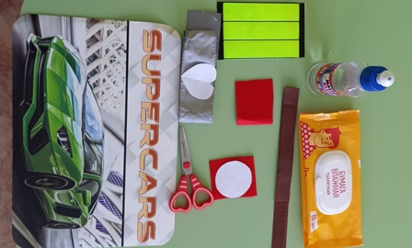
ПОДГОТОВКА РАБОЧЕГО МЕСТА.
Для работы нам потребуется:
клей;
влажные салфетки;
шаблоны для вырезания;
текстильная застежка
фетр красного цвета;
ножницы;
светоотражающая лента;
доска для аппликации.

Slide 3
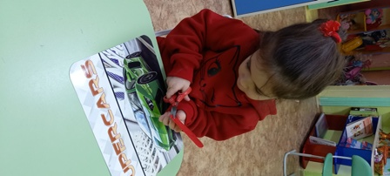
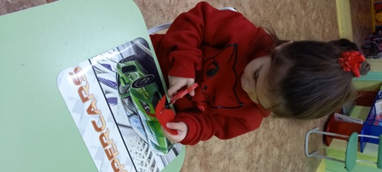
Для изготовления фликера – нам нужно вырезать из фетра основу.

Slide 4
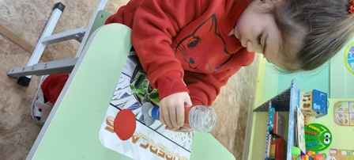
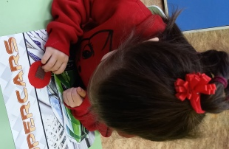
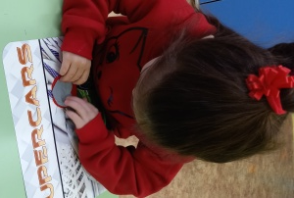
Когда все детали подготовлены , приступаем к сборке фликера.
На лицевую сторону основы приклеиваем светоотражающую ленту, на изнаночную сторону приклеиваем текстильную застежку.

Slide 5
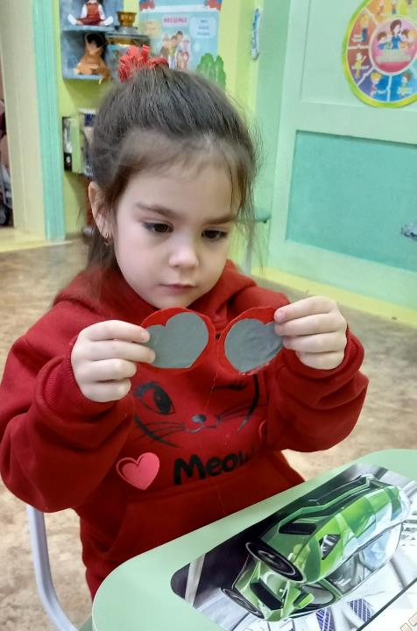

Slide 6
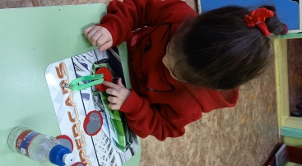
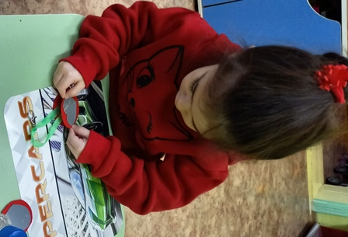
:

Slide 7
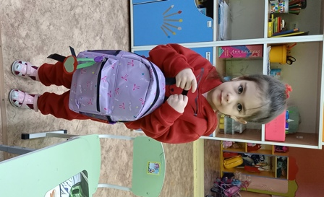
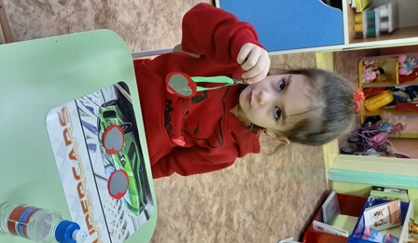
Чтобы снизить риск опасности
Чем больше световозвращателей на одежде и вещах будет у вас и ваших детей, тем заметнее вы для водителей, и тем меньше вероятность несчастного случая.
Фликер - брелок готов. Он порадует ребёнка, одежда с ним становится ярче, интереснее. А главное, фликер обеспечивает безопасность передвижения ребёнка по улице.

Slide 8
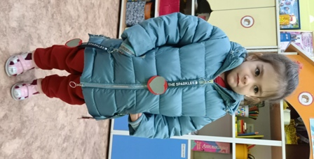
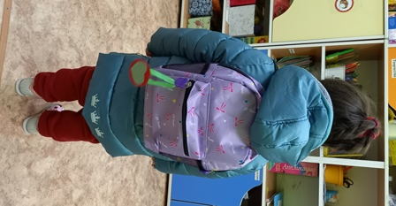
«Фликер детям – лучший друг на свете!»

Slide 9
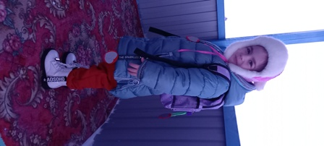
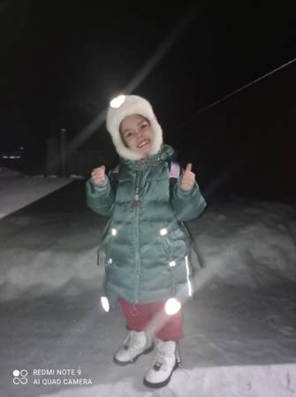
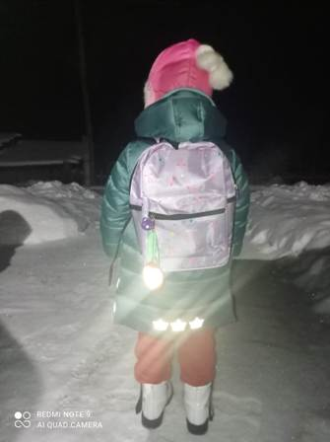
Будь ярким - стань заметным на дороге!

Slide 10
Станьте ярче и заметнее для водителей с изготовленным своими руками фликером! Безопасных Вам дорог!

